Slide 1

স্বাগতম

Slide 2
পরিচিতি
শ্রেণি _অষ্টম
বিষয় _গণিত
পাঠ _পরমানুর গঠন
মোহাম্মাদ মনিরুজ্জামান
সিনিয়র শিক্ষক
শিলাকোঠা উচ্চ বিদ্দ্যালয়
দোহার ঢাকা

Slide 3
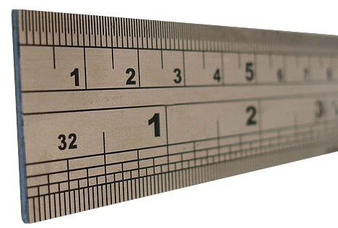

Slide 4
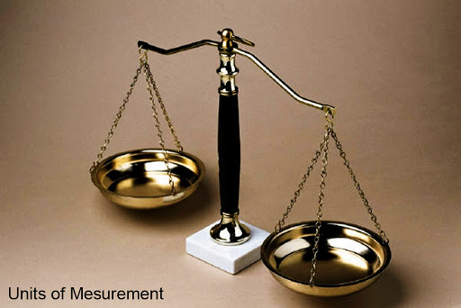

Slide 5
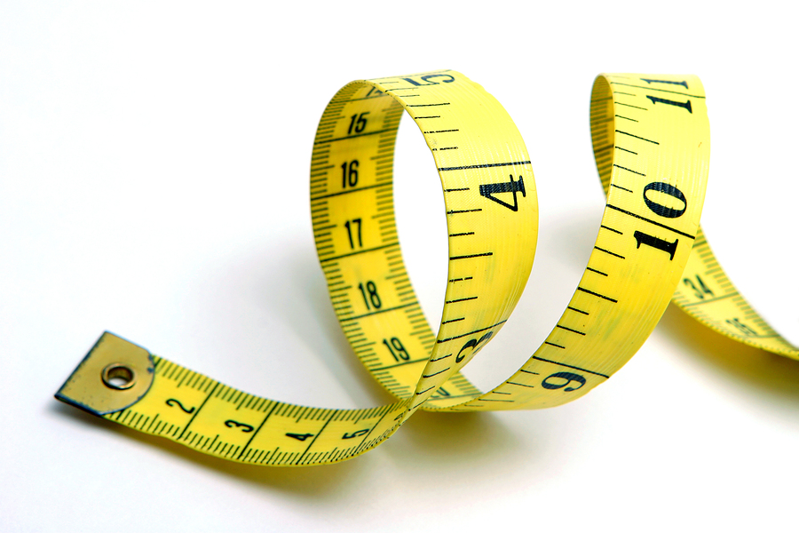

Slide 6
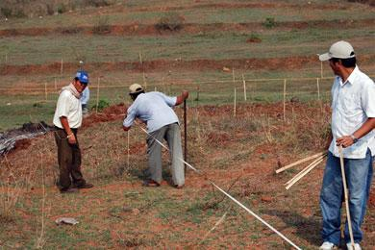
আজকের পাঠঃ পরিমাপ
জমির পরিমাপ

Slide 7
শিখনফল
আজকের পাঠ শেষে শিক্ষার্থীরাঃ
১। পরিমাপ কি বলতে পারবে
২।দেশীয় ,ব্রিটিশ ও আন্তর্জতিক পরিমাপ পদ্ধতি ব্যাখ্যা করতে পারবে
৩।প্রচলিত পরিমাপের সাহায্য দৈর্ঘ, ক্ষেত্রফল, ও আয়তন নির্ণয় কোরতে পারবে।

Slide 8
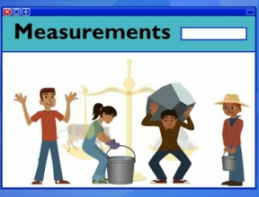

Slide 9
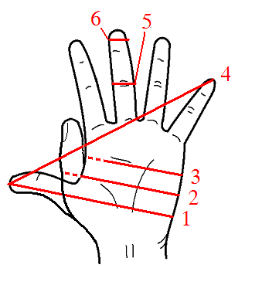

Slide 10
মেট্রিক পদ্ধতি
১০ মি মি =১সে মি
১০ সেমি=১ডেসি মি
১০ ডেসি মি=১ মি
১০ মি=১ডেকা মি
১০ ডেকা মি=১ হেক্টো মি
১০ হেক্টো মি=১ কীলোমিটার

Slide 11
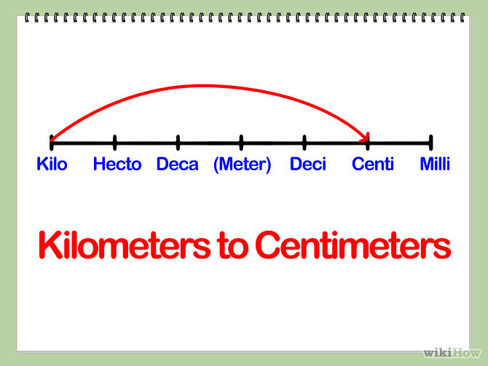

Slide 12
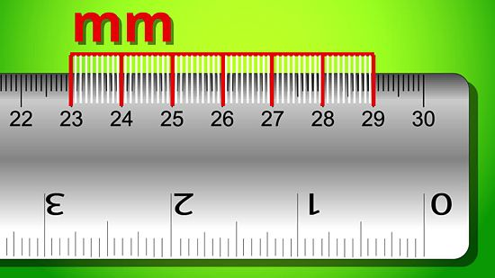

Slide 13
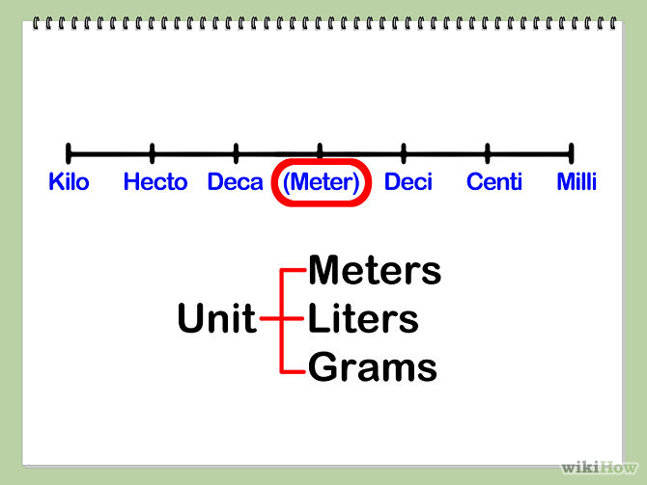

Slide 14
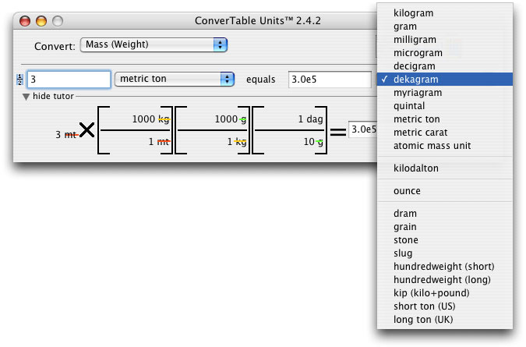

Slide 15
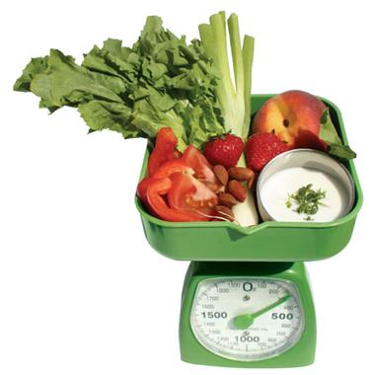

Slide 17
মেট্রিক ও ব্রিটিশ পরিমাপের সম্পর্ক
১ইঞ্ছি=২.৫৪সেমি
১গজ=.৯১৪৪মি
১মাইল=১.৬১কিমি
১মিটার =৩৯.৩৭ ইঞ্ছি
১কিমি=.৬২ মাইল

Slide 18
১০০কিলোগ্রাম=১কুইন্টাল
১০০০কিলোগ্রাম=১মেট্রিক টন

Slide 19
ব্রিটিশ পদ্ধতি
১২ইঞ্ছি=১ফুট
৩ফুট=১গজ
  ১৭৬০গজ=১মাইল

Slide 20
দলীয় কাজ
১।স্কেল দিয়ে তোমার বেঞ্ছটীর দাইরগ ইঞ্ছি ও সেমি এ মাপ ।
তা হতে ১ মিটার সমান কত ইঞ্ছি তা নির্ণয় কর।
২।উপরের সম্পর্ক হতে ১ মাইল সমান কত কিলোমিটার তা নির্ণয়
কর ।

Slide 21
মূল্যায়ন
১.ওজনের একক কি
২.কত গ্রামে ১কেজি
৩.১কুইন্টাইল=কত কেজি

Slide 22
বাড়ির কাজ
১। তোমার সবচেয়ে মোটা বইটির দৈর্ঘ্য প্রস্থ ও উচ্চতা মেপে তার ঘনফল নির্ণয় কর ।

Slide 23

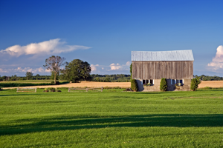
ধন্যবাদ

Slide 24
